Slide 1

Task 7
28.09, 2015, Gruppe Blau

Slide 2
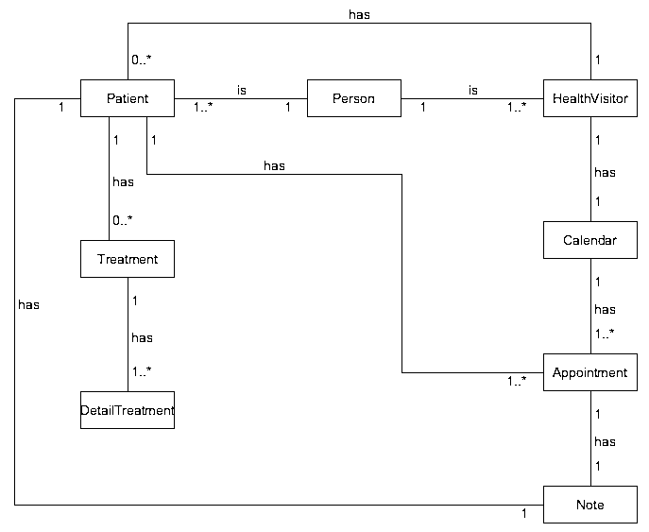
Domain model
Notes:
Agenda: Terminerfassung Patient Doktor Ort

Slide 3
CRC-Card
Class Name: Person
Purpose: Beinhaltet die Grundattribute für Sozialarbeiter und Patient.
Responsibilities: Kennt Namen Kennt Vornamen Kennt Adresse Kennt Geschlecht Kennt Telefon Nr. Kennt Geburtsdatum | Collaborators: Wird von HealthVisitor und Patient benutzt Benutz Address Klasse zur genaueren Definition
Notes:
Agenda: Terminerfassung Patient Doktor Ort

Slide 4
CRC-Card
Class Name: Calendar
Purpose: Verwaltet Termine eines Sozialarbeiters
Responsibilities: Kennt HealthVisitor Kennt Appointment | Collaborators: Gehört zu HealthVisitor Benutzt Appointment zum Darstellen der Termine
Class Name: Appointment
Purpose: Beinhaltet die Eigenschaften eines Termins
Responsibilities: Kennt Anfangszeit Kennt Endzeit Kennt Ort Kennt Datum Kennt Note Kennt Patient | Collaborators: Gehört zu Calendar Benutzt Patient um Abhängigkeit darzustellen Benutzt Note um zusätzliche Informationen zu Speichern
Notes:
Agenda: Terminerfassung Patient Doktor Ort

Slide 5
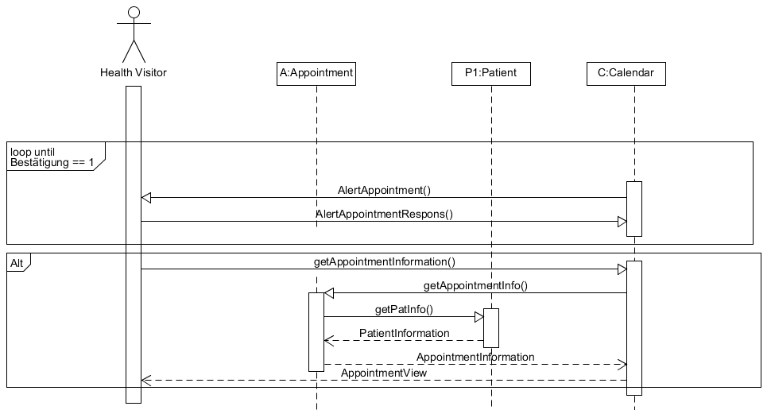
Sequence model
Notes:
Agenda: Terminerfassung Patient Doktor Ort

Slide 6
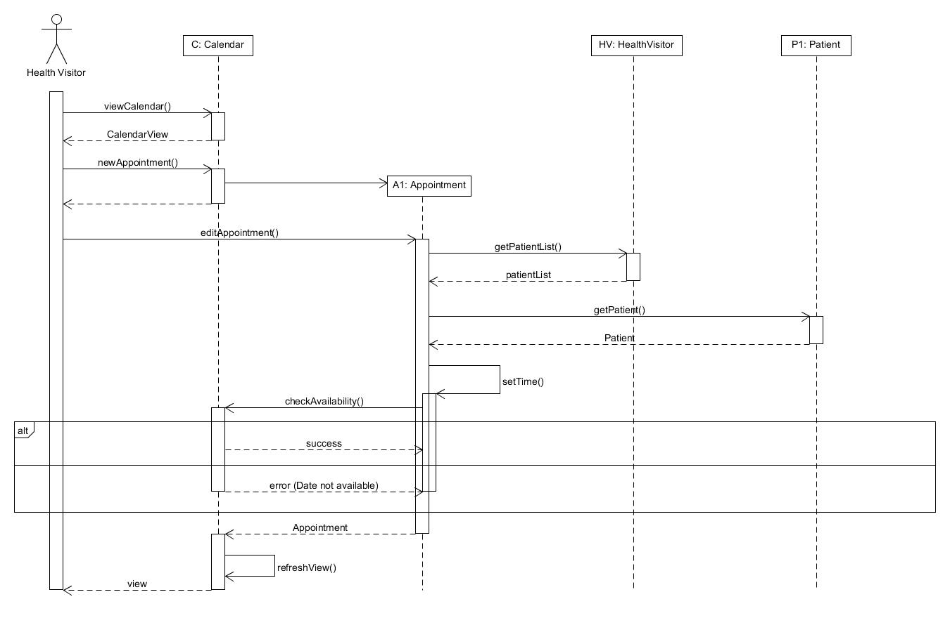
Sequence model
Notes:
Agenda: Terminerfassung Patient Doktor Ort

Slide 7
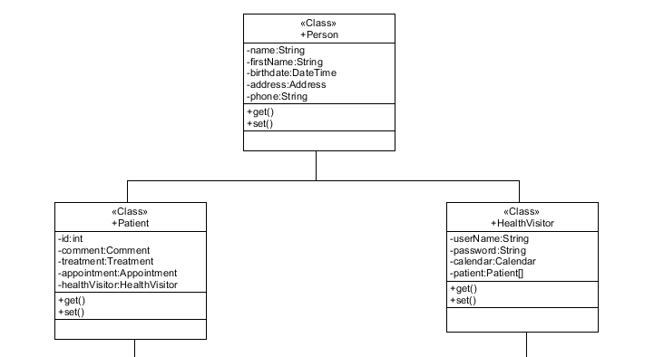
Extended domain model (class diagramm)

Slide 8
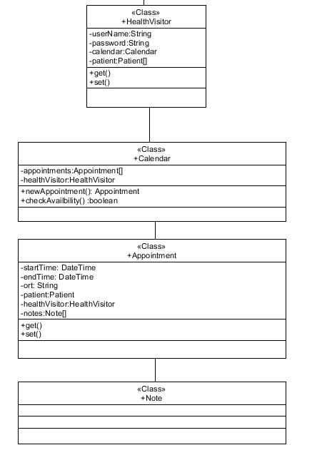
Extended domain model (class diagramm)
Notes:
Agenda: Terminerfassung Patient Doktor Ort

Slide 9
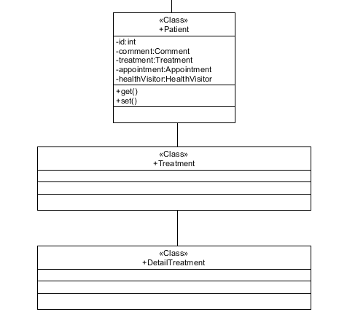
Extended domain model (class diagramm)
Notes:
Agenda: Terminerfassung Patient Doktor Ort

Slide 10
Herzlichen Dank!

